Slide 1

Centrale nucléaire

Slide 2
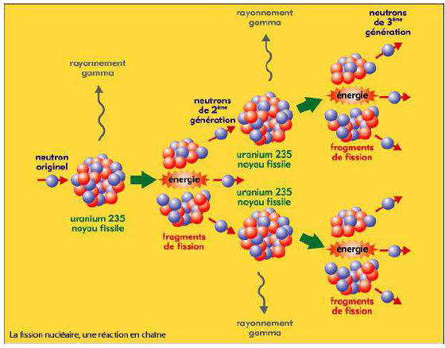
Le nucléaire
La fission est un phénomène par
lequel le noyau d'un atome
se divise en de nombreuses
particules plus légères.
Cette fission s'accompagne
d'un dégagement d'énergie
(chaleur) très important.
La chaleur obtenue chauffe
un fluide (constitué
principalement d'eau)
qui produit de la vapeur, fait
tourner une turbine qui
entraîne un alternateur qui
lui-même fabrique de
l'électricité.
Pour la production d'électricité, on obtient la fission avec des atomes d'uranium radioactif et de plutonium.

Slide 3
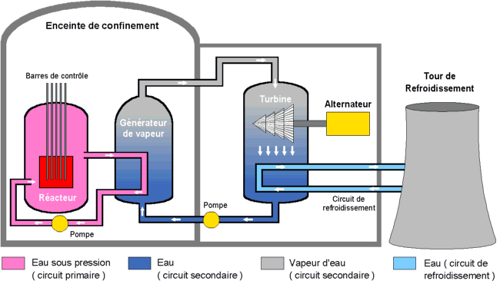
Schéma de principe centrale REP
Cuve du réacteur d’épaisseur 20cm, de 4 m de diamètre et 13 m de hauteur.
Les pompes primaires mettent l’eau pressurisée à 155 bars en circulation.
Les générateurs de vapeur de 20 m de haut contiennent chacun 3300 tubes en U. Au contact de ces tubes parcourus par l’eau chaude du circuit primaire, l’eau du circuit secondaire se vaporise. La vapeur produite entraîne le groupe turbo-alternateur. La condensation de la vapeur se fait grâce à un troisième circuit d’eau (de refroidissement).

Slide 4
Centrale nucléaire (principe)
Une centrale nucléaire est une centrale thermique qui utilise l'énergie fournie par un réacteur nucléaire (fonctionnant avec de l'uranium 235 ou du plutonium 239). C’est le cœur.
Ce réacteur produit une grande quantité de chaleur qui est captée par de l'eau sous pression circulant dans le circuit primaire ( circuit fermé ).
Par l'intermédiaire du générateur de vapeur, l'eau sous pression du circuit primaire communique sa chaleur à l'eau d'un deuxième circuit fermé, le circuit secondaire. Il est ainsi possible d'obtenir de la vapeur à haute pression dans ce circuit secondaire.
La pression de cette vapeur fait tourner à grande vitesse une turbine qui entraîne elle-même un alternateur qui produit une tension alternative sinusoïdale. A la sortie de la turbine la vapeur est refroidie pour se transformer en eau, puis renvoyée dans le générateur de vapeur.
Le refroidissement de la vapeur issue de la turbine est confié à une tour de refroidissement ou un cours d'eau important. Les deux systèmes de refroidissement peuvent être utilisés simultanément. Les tours de refroidissement sont souvent surmontées d'un nuage résultant de la condensation de la vapeur d'eau. Ce nuage ne doit pas être confondu avec de la fumée.
Un réacteur nucléaire fournit une puissance électrique de l'ordre du millier de mégawatts (1 MW = 1 000 000 W). Les réacteurs en service en France ont des puissances de 900 MW, 1300 MW et 1450 MW.

Slide 5
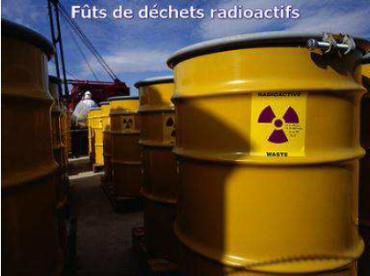
Les déchets
C'est un gros problème pour les centrales
nucléaires car ils restent nocifs pendant très
longtemps et doivent être stockés en
respectant des normes de sécurité très
strictes.
En France, on les classe ainsi :
- les déchets de haute activité (HAVL) et les
déchets de moyenne activité et à vie longue
(MAVL) : ce sont principalement les déchets
issus du coeur du réacteur, hautement
radioactifs ; et dont la radioactivité reste notable
pendant des centaines de milliers, voire millions
d'années !
- les déchets de faible et moyenne activité à vie courte (FMA-VC) : ce sont
principalement les déchets technologiques (gants, combinaisons, outils, etc.) qui ont
été contaminés pendant leur utilisation en centrale ou dans une installation du cycle.
Leur nocivité ne dépasse pas 300 ans.
- les déchets de très faible activité (TFA) : ce sont principalement des matériaux
contaminés provenant du démantèlement de sites nucléaires : ferraille, gravats,
béton... Ils sont peu radioactifs mais ils sont plus importants que ceux des autres
catégories en volume.

Slide 6
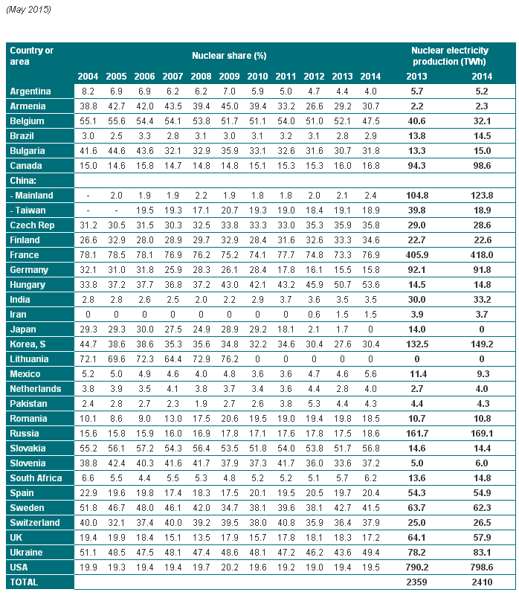
Chiffre de la part du nucléaire, 2004 -2014
Source : http://www.world-nuclear.org/info/Facts-and-Figures/Nuclear-generation-by-country/

